Slide 1
Zdravá 5 zdravá svačinka
ZŠ U Haldy
Fit halďáci
3.5.2021

Slide 2
Název svaČinky:
Fit halďácké sloupky
s duhovou limonádou

Slide 3
Po přečtení podmínek soutěže jsme přemýšleli, jakou zdravou svačinku bychom si měli připravit. Dohodli jsme se, že si připravíme sice sladkou, ale zdravou fit mlsku. Dáme si k tomu osvěžující nápoj. Je to výzva, my to určitě zvládneme!!!! Zdraví Vás "Fit Halďáci"

Slide 4
Fit halďácké sloupky
Suroviny
Technologický postup:
Těsto
1 kg jablka (300 g na těsto)
1 lžička skořice
2 ks vejce
110 g ovesné vločky (rozemleté)
50 g rozinky
10 g chia semínka
½ sáčku kypřící prášek do pečiva
1 ks vanilkový cukr
300 ml nízkotučné mléko
200 ml vody
1 ks vanilkový pudink
250 g nízkotuč. tvaroh
sladidlo bez kalorií (1 odměrka)
Jablka oloupeme a nastrouháme nahrubo.
Oddělíme 300 g nastrouhaných jablek a smícháme se skořicí, vanilkovým cukrem, rozinkami a chia semínky. Dáme stranou, necháme 10 min. odležet.
Zbytek jablek smícháme s vejci. Zvlášť smícháme rozemleté ovesné vločky s práškem do pečiva a přidáme směs jablek s vejci, vše spojíme.
Směs nalijeme do hranaté formy, o rozměru 19 × 28 cm vyložené pečícím papírem a pečeme 10 minut v rozehřáté troubě na 180 °C.
Plech vytáhneme z trouby, na korpus dáme směs jablek se skořicí, vanilkovým cukrem, rozinkami a chia semínky, a pečeme dalších 10 minut na 180 °C.
Po upečení vykrojíme vykrajovátkem kulaté tvary. Kolečka rozdělíme na polovinu. Na první část koleček natřeme (nastříkáme cukrářským pytlíkem) vrstvu připraveného pudikovo-tvarohového krému. Přiklopíme dalším kolečkem a posypeme rozemletými vlašskými ořechy, pokapeme medem. Ozdobíme doprostřed vlašským ořechem.
Příprava krému:
smícháme mléko s vodou, třetinu oddělíme a vmícháme do ní pudink. Zbylé dvě třetiny přivedeme v malém hrnci k varu a pak za stálého míchání vlijeme směs s pudinkem. 2 minuty povaříme, odstavíme z ohně, osladíme sladidlem a vmícháme tvaroh (v pokojové teplotě).
Hotový pudinkovo-tvarohový krém hned natřeme na upečený základ, přiklopíme druhým základem, ozdobíme, necháme vychladnout.
Krém
Zdobení:
50 g vlašské ořechy
50 g med

Slide 5
Duhová limonáda
Suroviny 1 porce
Technologický postup:
1 PL jahodový sirup
1 PL pomerančový sirup
1 PL mentolový sirup
1 ks broskev
1 dl pomerančový džus
3 ks kolečko citrónu
2 dl perlivá voda
cukr na krustu
4 ks led
Připravíme si limonádovou sklenici.
Okraj skleničky namočíme do citrónové šťávy a cukru, tak vznikne ozdobná krusta.
Do sklenice vložíme ovoce, led a nalijeme postupně sirupy (mentolový, pomerančový, jahodový), nejhustší jako první. Dále nalejeme po skle sklenice přes lžíci opatrně pomerančový džus, nakonec velmi opatrně perlivou vodu, aby se džus s perlivou vodou nesmíchal.
Nakrojíme plátek citrónu nebo pomeranče a ozdobíme s ním okraj sklenice.
Do sklenice vložíme míchátko a slámku.

Slide 6
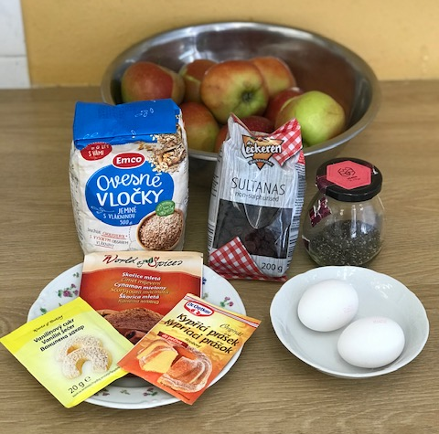
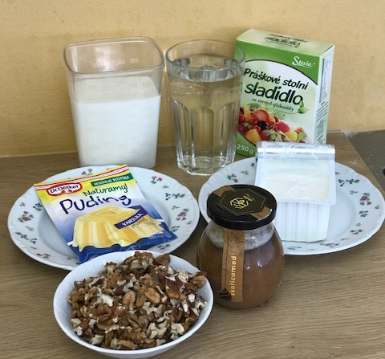
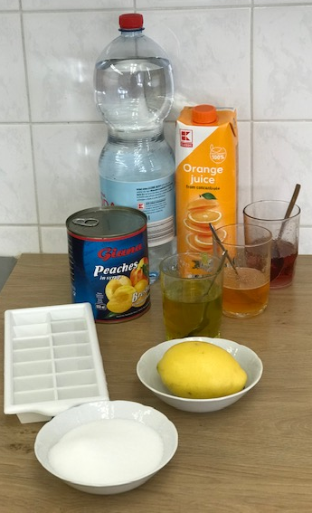
Připravili jsme si suroviny
těsto
náplň
nápoj

Slide 7
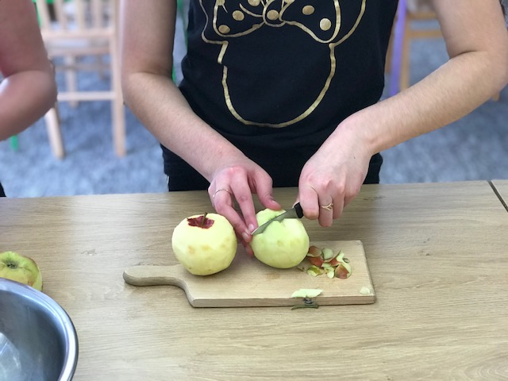
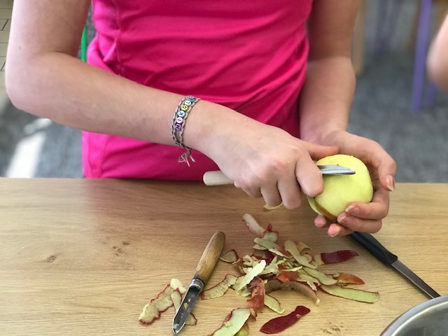
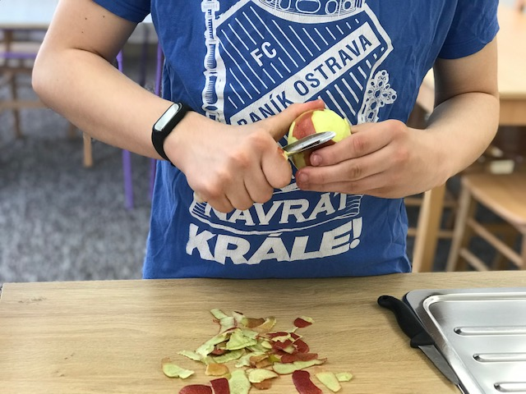
Začali jsme předběžnou přípravou

Slide 8
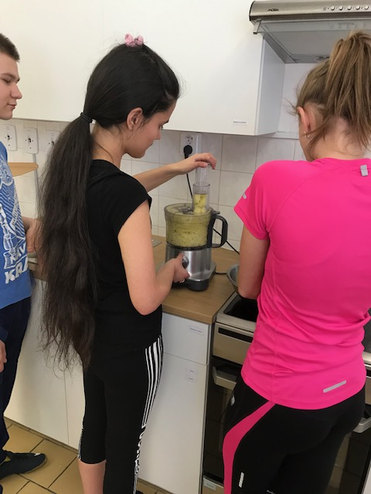
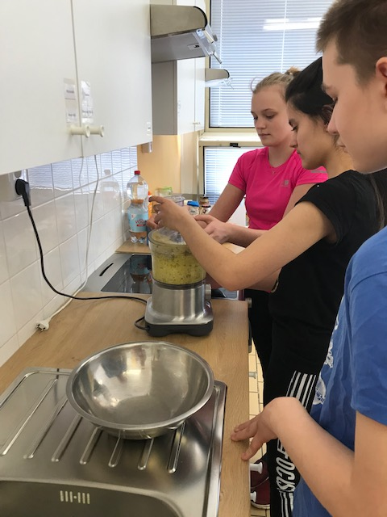
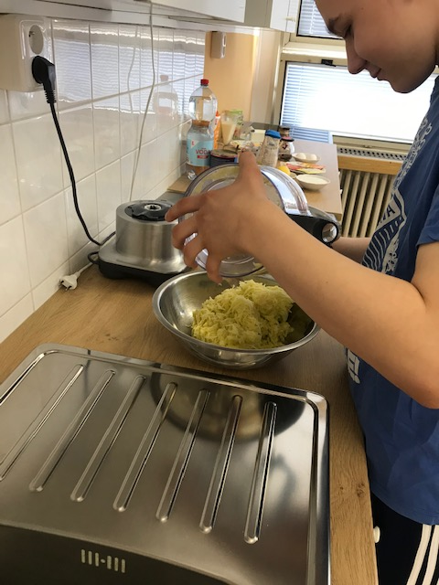
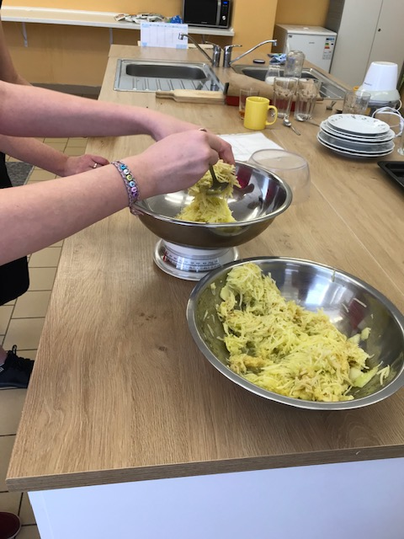

Slide 9
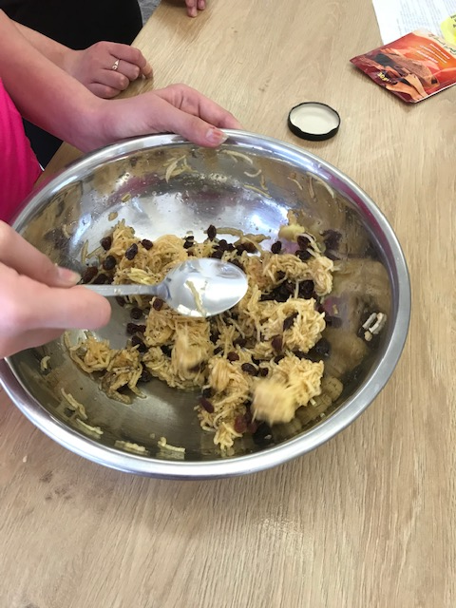
Mícháme suroviny a mícháme
Snad se nám podaří vytvořit něco móóóc dobrého

Slide 10
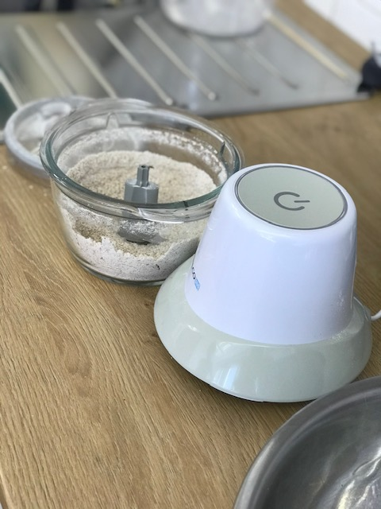
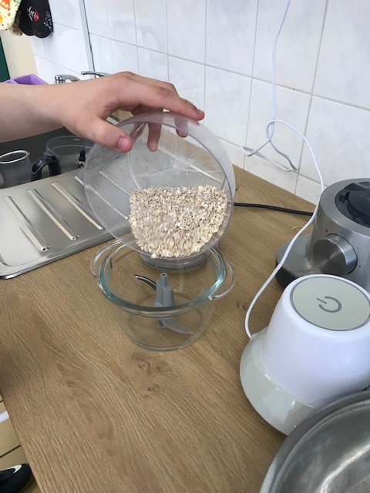
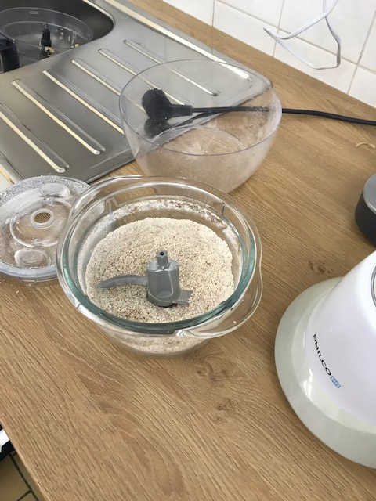
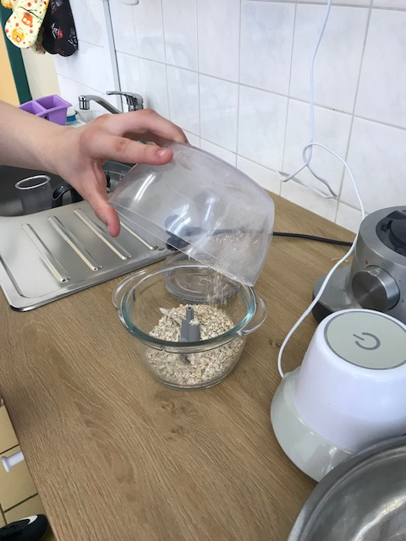
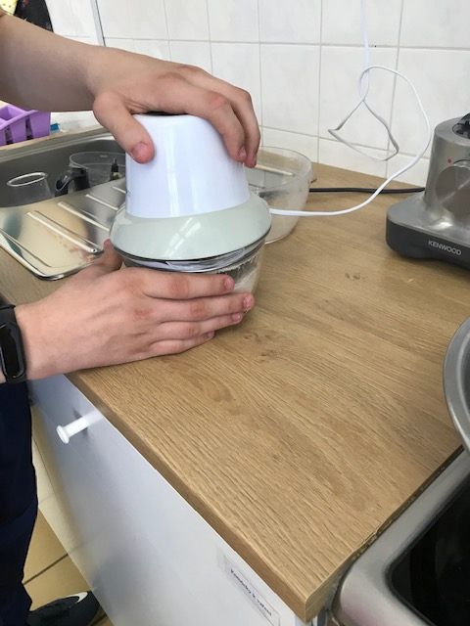
Připravujeme mouku

Slide 11
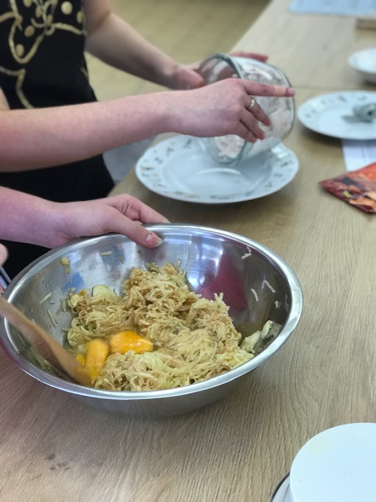
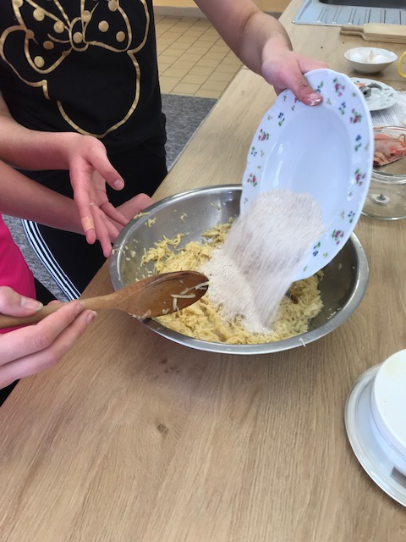
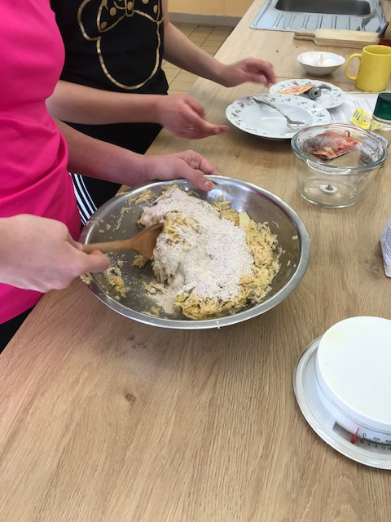
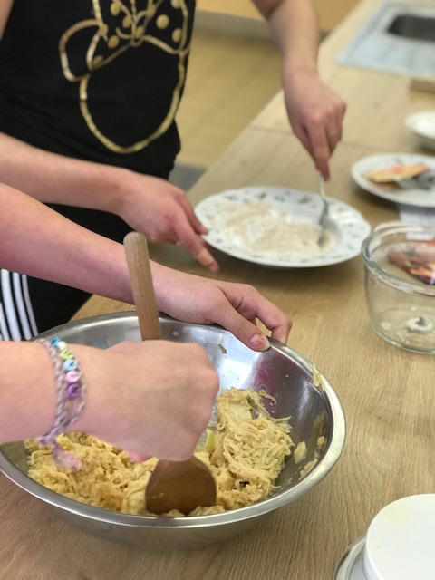
mícháme těsto

Slide 12
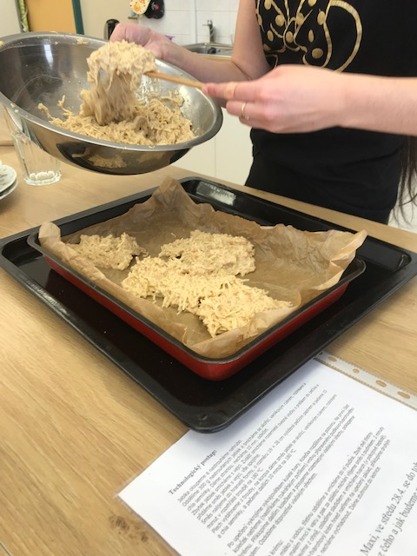
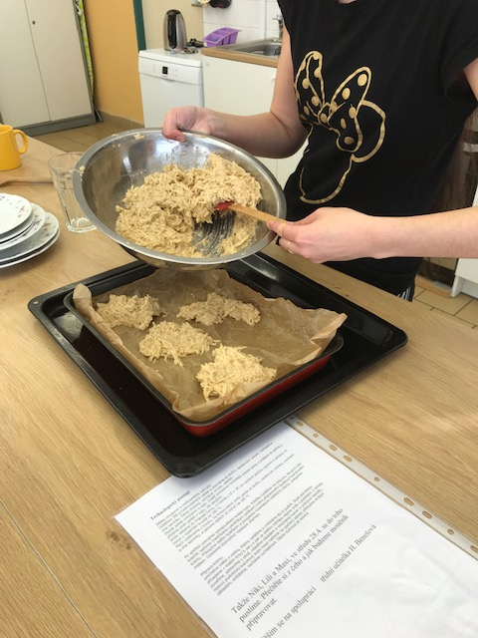
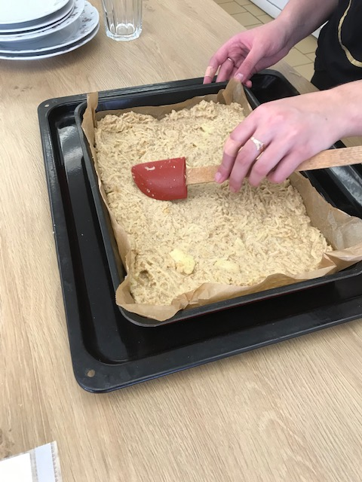
S tvarováním
jsme
si museli pohrát

Slide 13
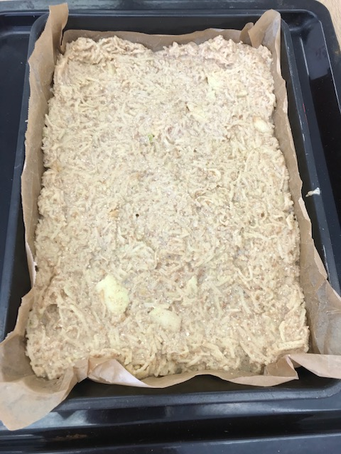
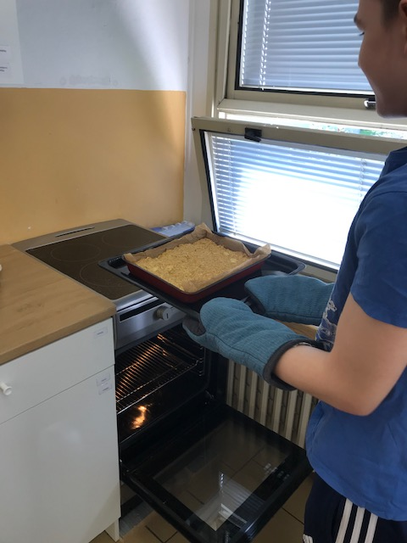
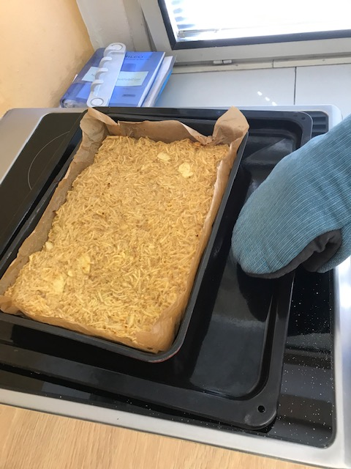
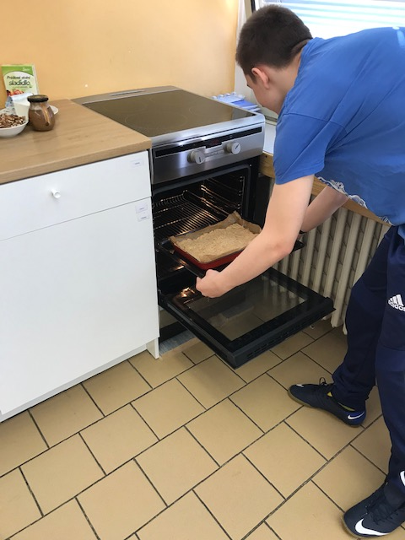
Upečeno
1. pečení
Dáváme péci

Slide 14
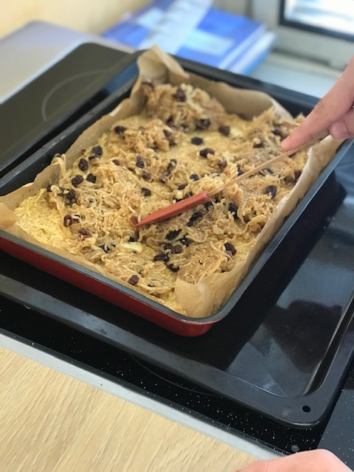
Přidávali
jsme
směs
jablek
a dalších
ingrediencí
2. pečení

Slide 15
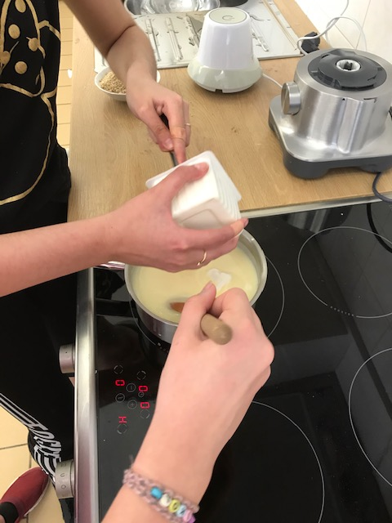
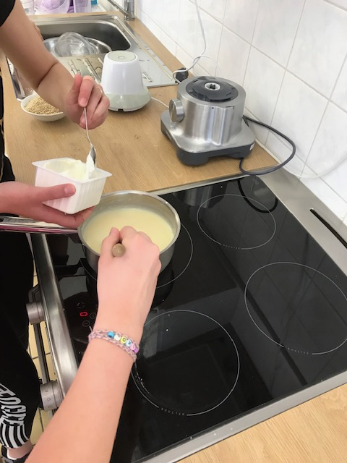
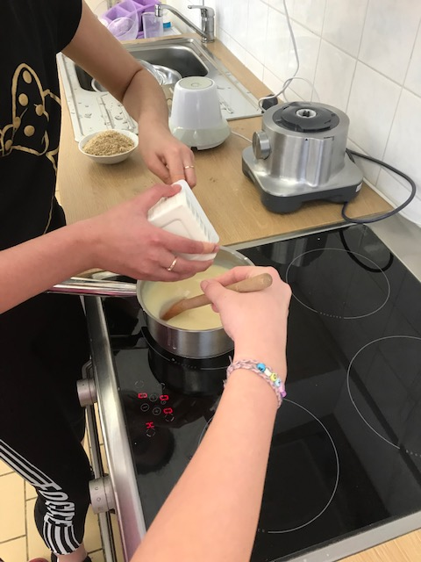
Příprava krému

Slide 16
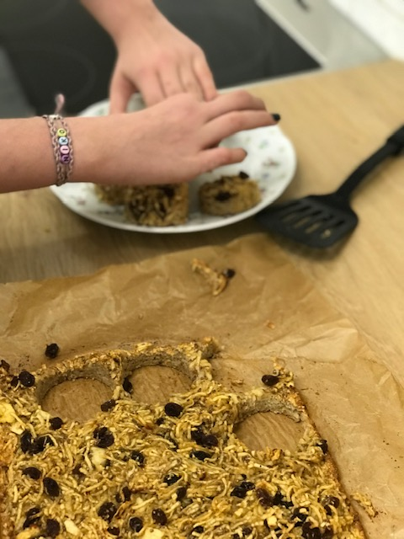
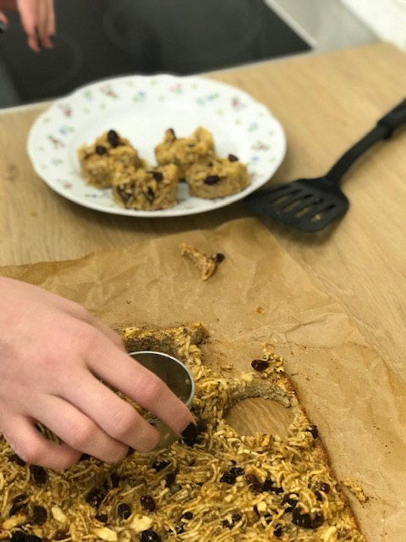
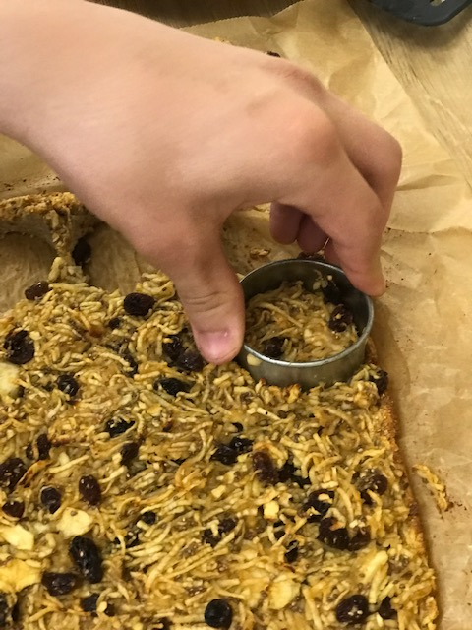
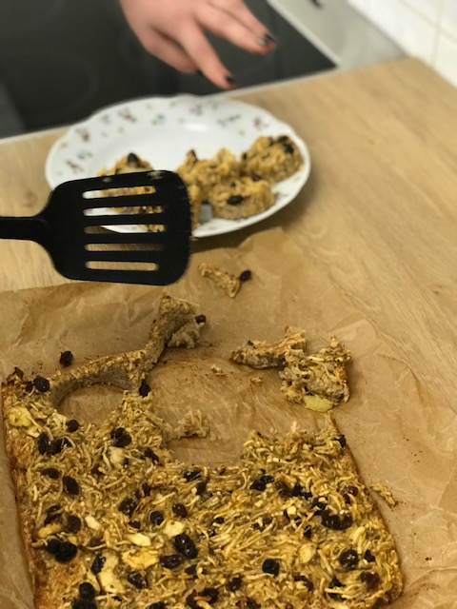
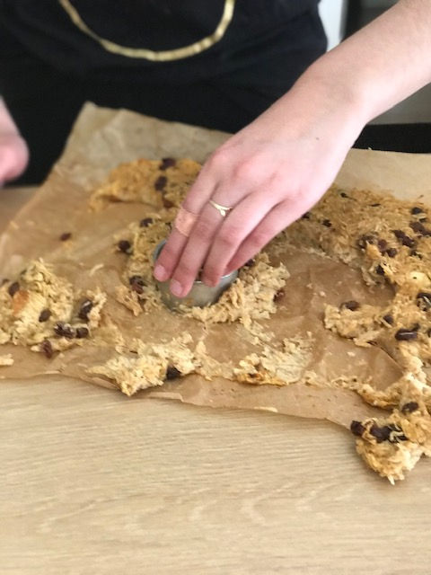
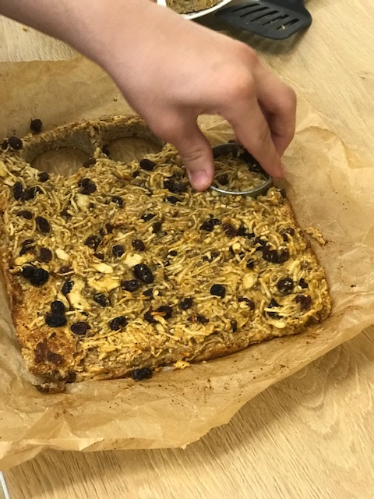
Vykrajování

Slide 17
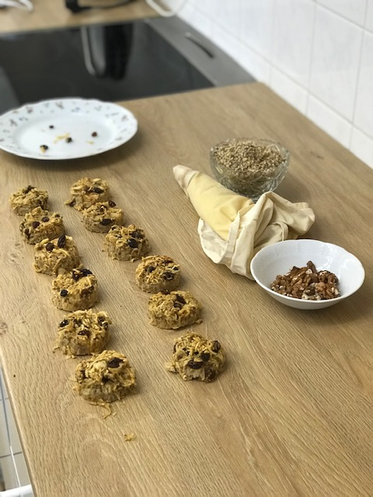
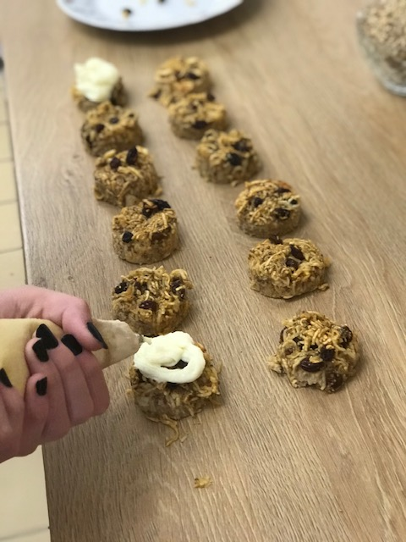
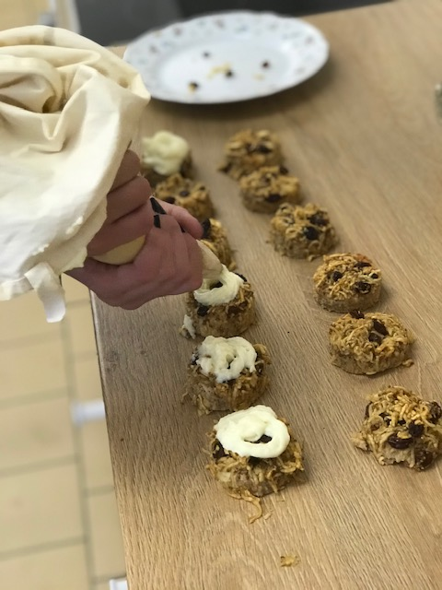
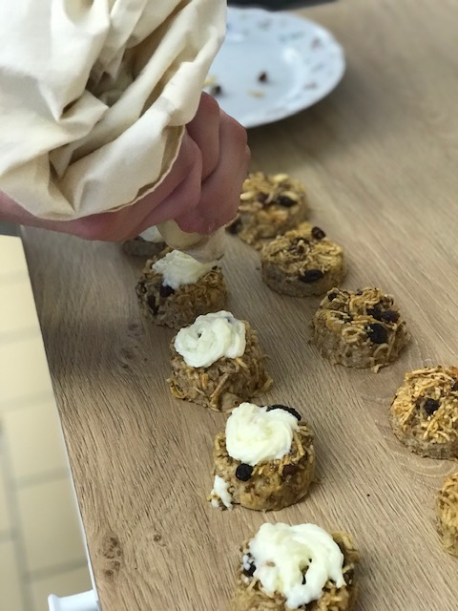
Plníme skoro jako cukráři

Slide 18
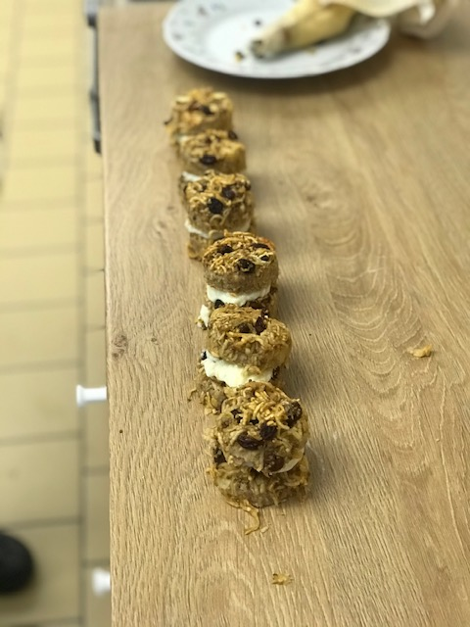
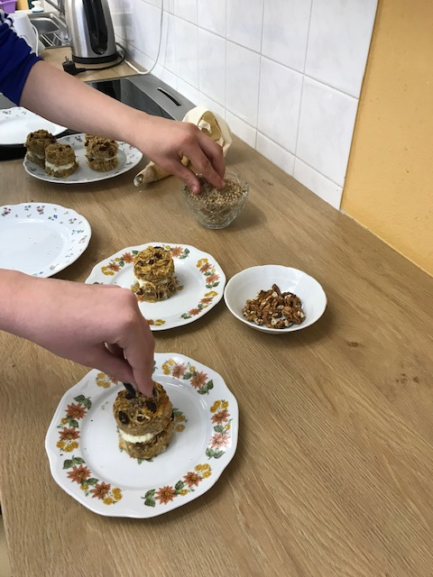
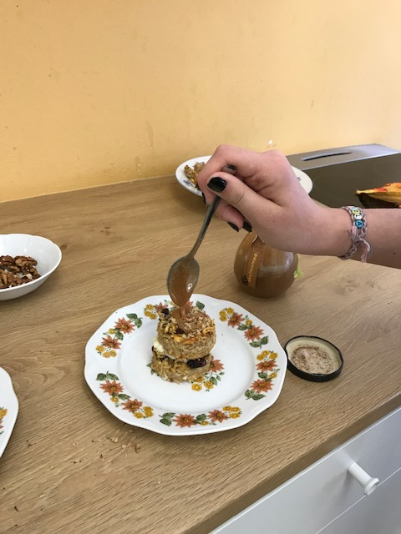
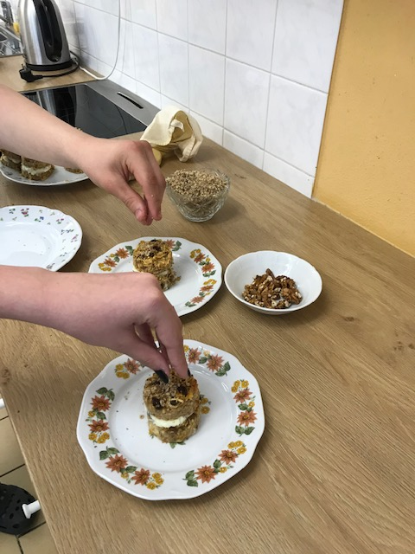
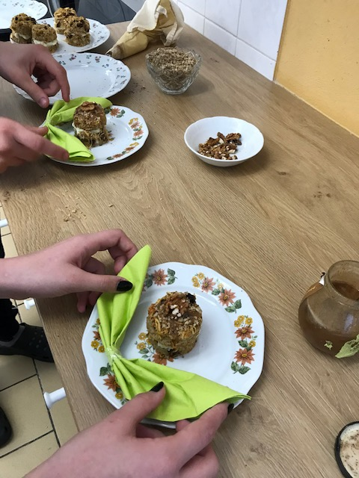
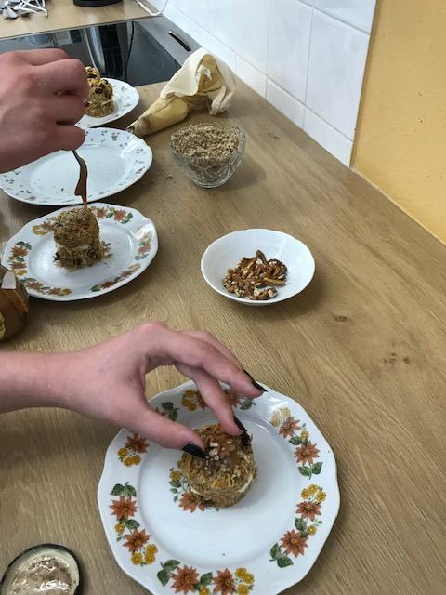
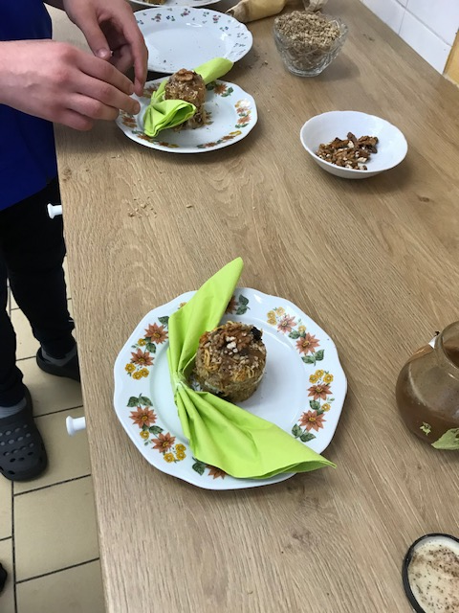
Dokončujeme - zdobíme

Slide 19
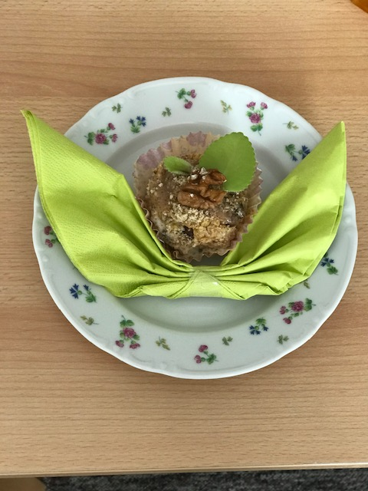
Naše
mlska

Slide 20
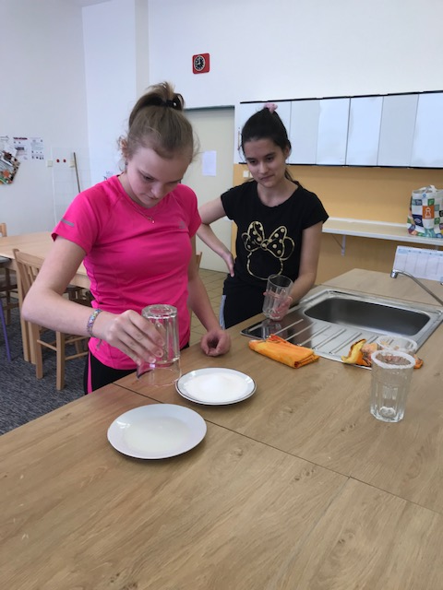
Příprava nápoje
cukrová krusta

Slide 21
V
r
S
T
V
í
m
e

Slide 22
Finišujeme

Slide 23
Americká
limonáda

Slide 24
Zdravá
svačinka
pro sportovce

Slide 28
Tak to bylo naše vaření.
Docela se nám povedlo.
Snad nás porota vybere do finálového kola.
Budeme si držet palce!!!!!!

